Slide 1
Литературное чтение
Ш.Перро «Ослиная шкура»
3 класс Школа 2100

Slide 2
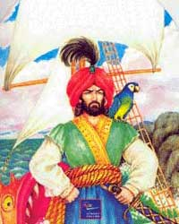
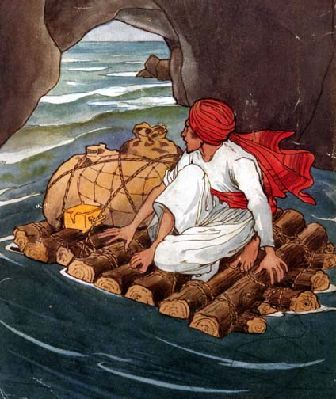
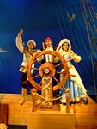
Проверка домашнего задания
арабская сказка «Синдбад - мореход»

Slide 3
Постановка проблемы
Автор?
Название произведения?

Slide 4
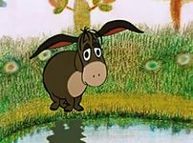
Речевая разминка
Ослик серый, но не смел,
Он не злой, хотя и сер;
Он не знает в злобе толк,
Ведь осёл совсем не волк.

Slide 5

Шарль Перро «Ослиная Шкура»

Slide 6
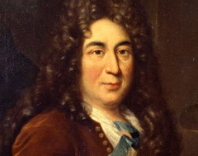

Шарль Перро
1628-1703

Slide 7
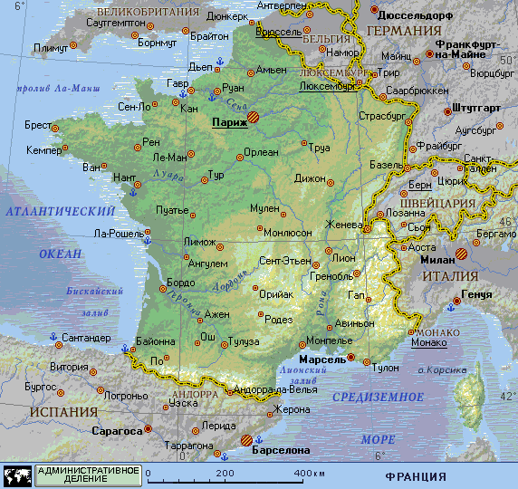

Slide 8






Выставка книг

Slide 9
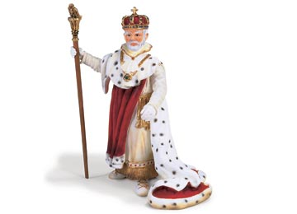
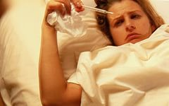
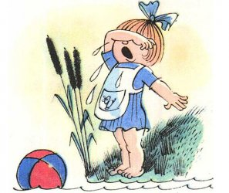
Словарная работа
могущественный король
опасно заболела
горько рыдая
горевать

Slide 10

Чтение сказки «Ослиная Шкура»

Slide 11
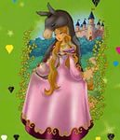
Викторина

Slide 12
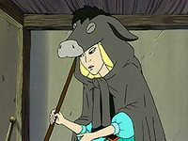
Итог урока
Справедливость обязательно восторжествует.
Душевная красота, трудолюбие, благородство видны и под грязной ослиной шкурой…

Slide 13

Рефлексия урока

Slide 14
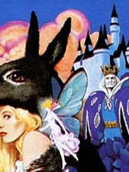
Домашнее задание
с. 14-19 читать и пересказывать,
озаглавить части и записать в тетрадь с.31 задание 2

